Slide 1

Informatique quantique
IFT2102
Alain Tapp
Automne 2005

Slide 2
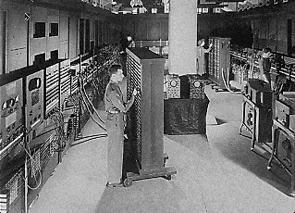
ENIAC 1946
Electrical Numerical Integrator And Calculator

Slide 3
ENIAC 1946
Poids: 30 tonnes
Mémoire: 80 octets
Vitesse: 357 FLOPS
Prix: 487000$US

Slide 4
Where a calculator on the ENIAC is equipped with 18,000 vacuum tubes and weighs 30 tons, computers in the future may have only 1,000 vacuum tubes and weigh only 1.5 tons.
Popular Mechanics, 1949

Slide 5
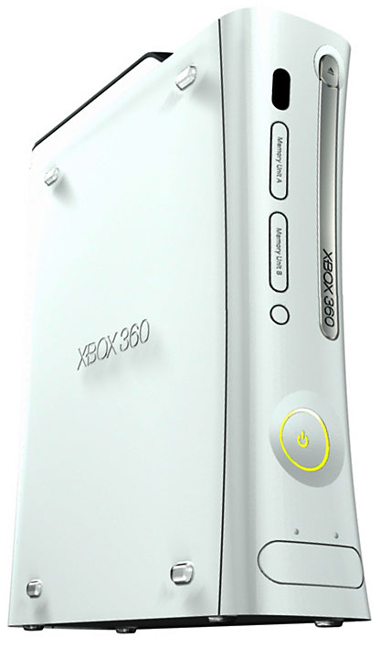
XBOX 360

Slide 6
XBOX 360
Poids: 3.5 kg
Mémoire: 536 870 912 Octets (512M)
Vitesse: 1 000 000 000 000 FLOPS
Prix: 300$US

Slide 7
Coût par FLOPS
ENIAC: 14750$US
XBOX 360: 0.0000000003$US
La baisse de cout est d’un facteur
50 000 000 000 000.
Cela correspond a une division par deux tout les 16 mois.
Les coups sont en dollard US 2005

Slide 8
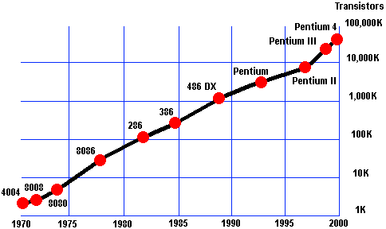
Loi de Moore
Si la tendance se maintient, avant 2025 les
transistors auront la taille d’un atome.

Slide 9
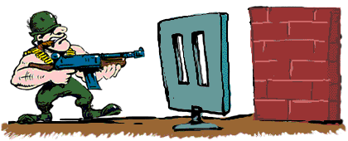
L’expérience des fentes de Young

Slide 10
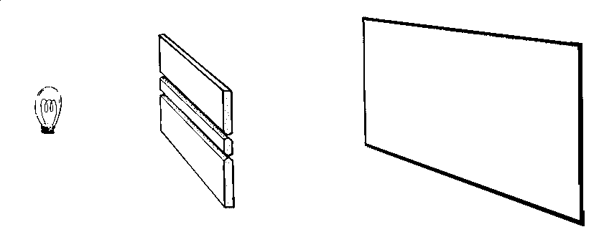
L’expérience des fentes de Young

Slide 11
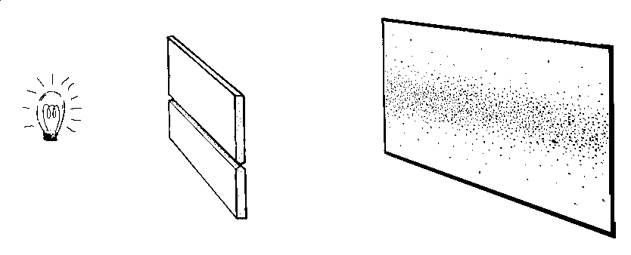
L’expérience des fentes de Young

Slide 12
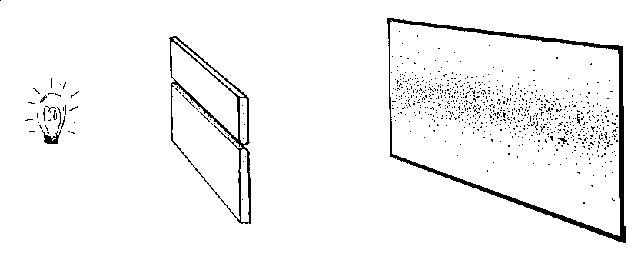
L’expérience des fentes de Young

Slide 13
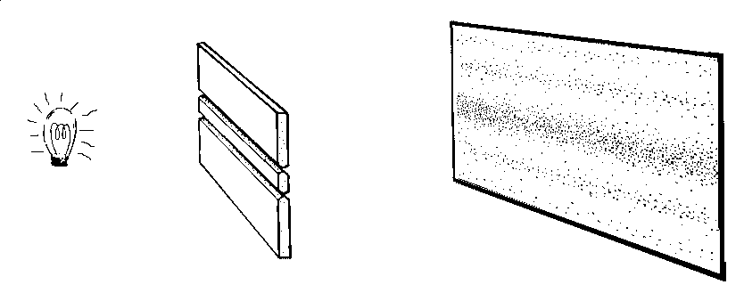
L’expérience des fentes de Young

Slide 14
Paradoxe !?
Si on ignore par quelle fente est passé l’électron, c’est qu’il a été en superposition et qu’il est passé simultanément par les deux fentes.
L’interférence destructive empêche certains évènements de se produire et l’interférence constructive en rend d’autres plus probables.

Slide 15
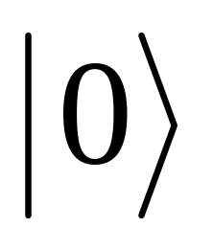
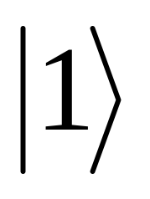
Un bit au niveau atomique.
Qubit

Slide 16
Qubit: polarisation de photons

Slide 17
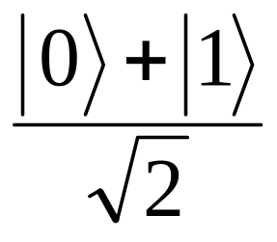
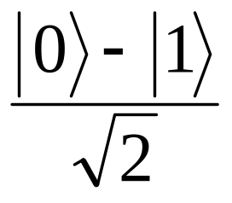
Qubits
=
+
=
=
-
=

Slide 18
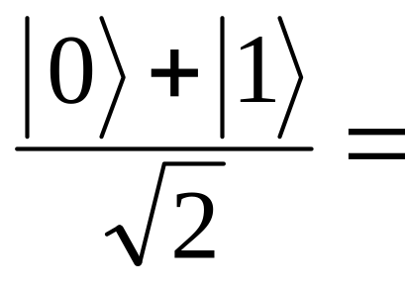

Qubits
+

Slide 19
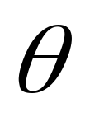
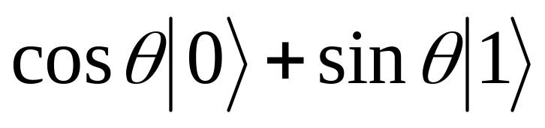
En général
=

Slide 20
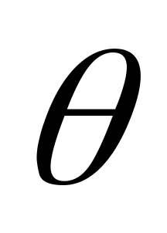
Impossible

Slide 21
Impossible

Slide 22
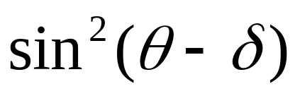
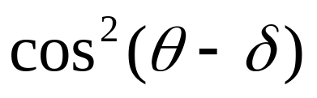
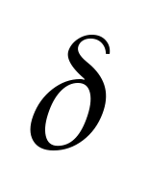
Possible
Probabilité
0
1
L’état est détruit lors de la mesure.

Slide 23
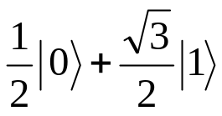
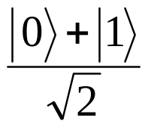
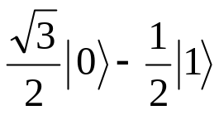

États distinguables
versus
versus
versus

Slide 24
Cryptographie quantique
Le masque jetable est un système parfait.
Clef secrète aussi longue que le message.
Une seule utilisation de la clef.
Problème, comment échanger les clefs?
Aucune solution classique parfaite.
Quantum Key Distribution (QKD)

Slide 25
QKD
Alice produit
Bob mesure
0
1

Slide 26
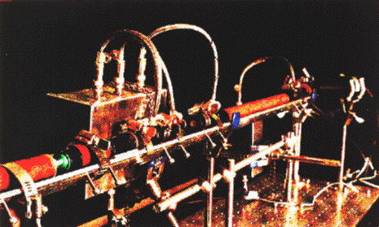
Cryptographie quantique
1992: 30 cm.
C. H. Bennett, F. Bessette, G. Brassard, L. Salvail, J. Smolin.

Slide 27
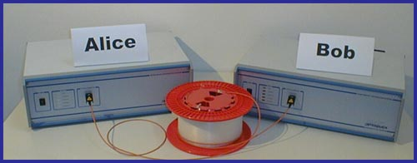
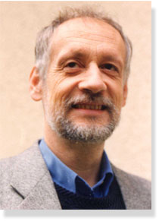
GAP-Optique « Plug and play »
Caractéristiques:
Premier appareil commercial (QKD).
Jusqu’à 60 km de distance.
Taux de 1000 bits/s.
Petit et fiable.
Nicolas Gisin

Slide 28
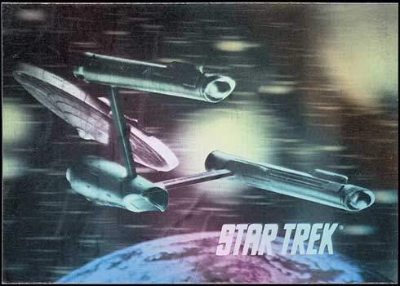
Téléportation

Slide 29
Téléportation
Analyser un objet, transmettre un message classique (radio) et reconstruire l’objet à distance.
On ne peut même pas analyser un seul photon.
On ne peut pas copier un photon.
Donc, la téléportation est impossible.

Slide 30
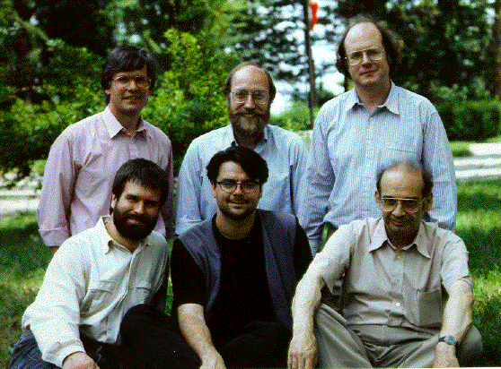
Téléportation
Richard Jozsa, William Wootters, Charles Bennett,
Gilles Brassard, Claude Crépeau, Asher Peres.

Slide 31
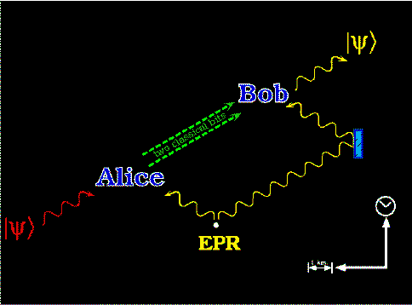
Téléportation
Alice et Bob échangent un état quantique spécial (EPR).
Alice et Bob sont maintenant très éloignés.
Alice obtient un état quantique X qu’elle désire transmettre à Bob.
Alice mesure sa partie de la paire EPR et l’état à téléporter. Elle transmet le résultat à Bob classiquement. En conséquence, Bob manipule sa partie de la paire EPR et obtient l’état X.

Slide 32
Concours RSA-129
1143816257578888676692357799761466120102182967212423625625618429
35706935245733897830597123563958705058989075147599290026879543541
=
3490529510847650949147849619903898133417764638493387843990820577
*
32769132993266709549961988190834461413177642967992942539798288533
Il a fallu 8 mois à 600 ordinateurs pour factoriser ce nombre.
La vérification se fait en moins d’un millième de seconde.
THE MAGIC WORDS ARE SQUEAMISH OSSIFRAGE

Slide 33
Concours RSA
Taille du nombre en décimale | Prix en dollars Américain
174 (576 bits) | $10 000
193 (640 bits) | $20 000
212 (704 bits) | $30 000
232 (768 bits) | $50 000
270 (896 bits) | $75 000
309 (1024 bits) | $100 000
463 (1536 bits) | $150 000
617 (2048 bits) | $200 000

Slide 34
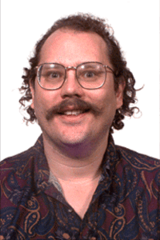
Factorisation et logarithme discret
Sur un ordinateur quantique, la factorisation ne prend pas beaucoup plus de temps que la multiplication.
L’ordinateur quantique peut briser tous les codes utilisés sur Internet.

Slide 35
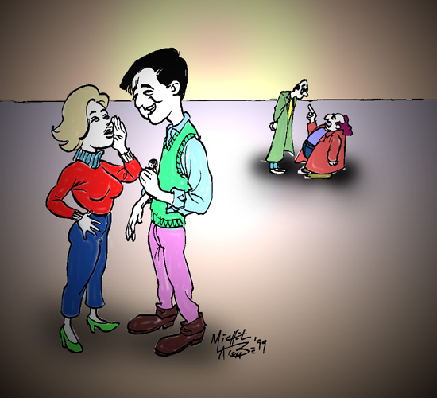
Pseudo télépathie

Slide 36
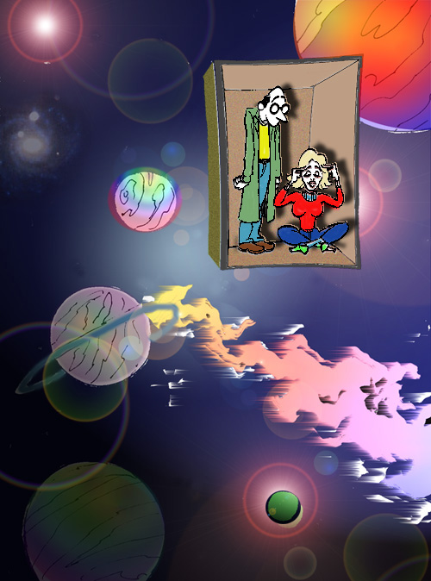
Pseudo télépathie

Slide 37




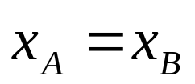
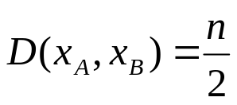

Pseudo télépathie
Alice
Bob
Questions de n bits:
Réponses de log(n) bits:
Promesse:
ou
Objectifs:

Slide 38
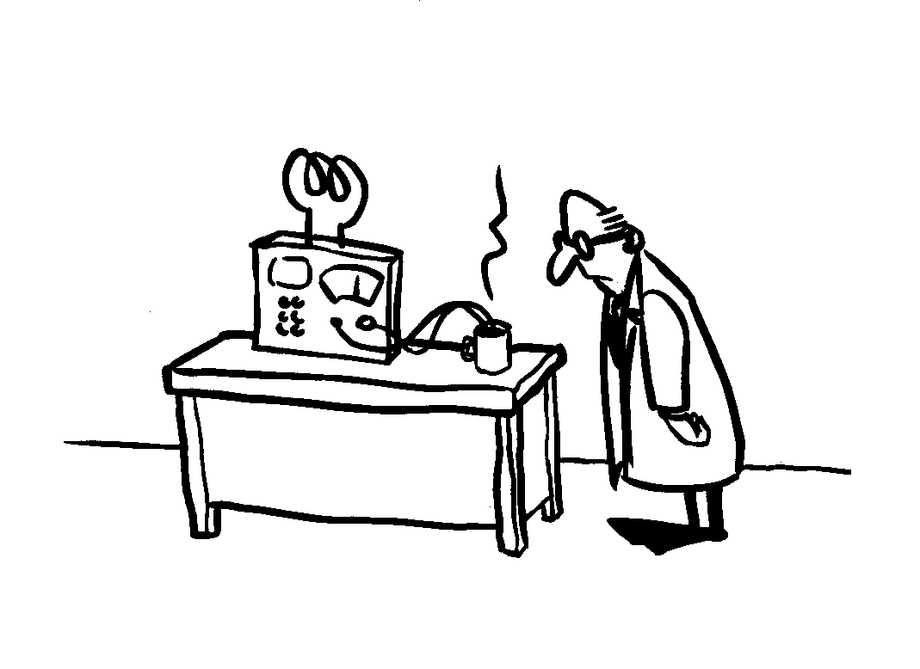
Implantation

Slide 39
Implantation
Un système quantique avec des qubits bien identifiés.
La capacité d’initialiser les qubits.
Un ensemble de portes universelles.
Un temps de décohérance significativement plus long que le temps de réalisation d’une porte quantique.
La capacité de mesurer les qubits.

Slide 40
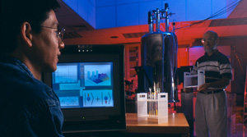
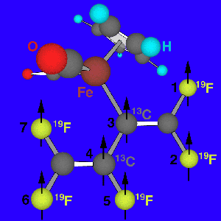

RMN
Laboratoire de recherche IBM.
2001
Qubit = spin
molécules
Factoriser 15 !
Isaac Chuang et Costantino Yannoni

Slide 41
Conclusion
Les merveilles de l’informatique quantique.
Cryptographie, téléportation, télépathie, ordinateur ultra performant, etc…
Laboratoire d’informatique théorique et quantique (LITQ).
IFT6155

